Slide 1
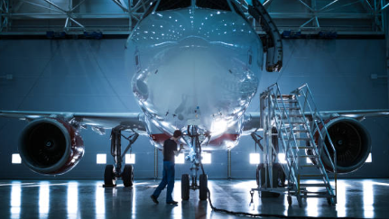
MasterX MAANE Estructuras Aeronáuticas:
Dimensionado, Fabricación, Ensayos, Certificación y Reparaciones
Juan de la Gándara – 12/09/2025

Slide 2
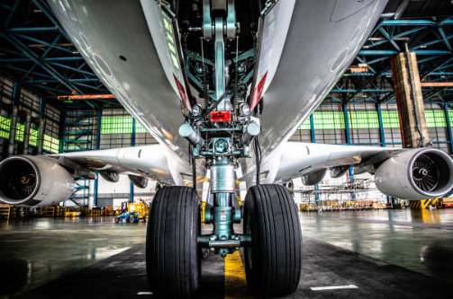
MasterX MAANE Estructuras Aeronáuticas:
Dimensionado, Fabricación, Ensayos, Certificación y Reparaciones
Juan de la Gándara – 12/09/2025

Slide 3
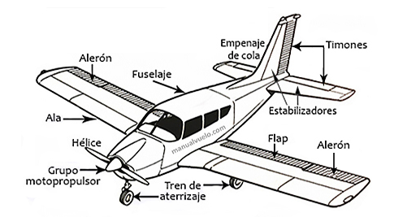
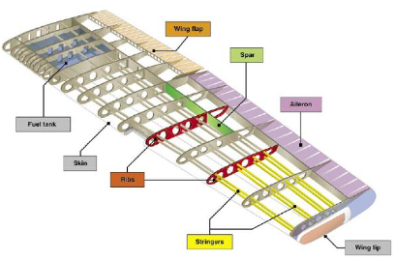
Introducción
Importancia de las estructuras aeronáuticas
Desde el diseño hasta la certificación
Cinco etapas clave del ciclo estructural

Slide 4
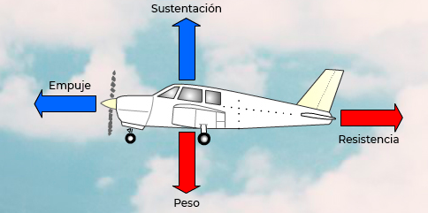
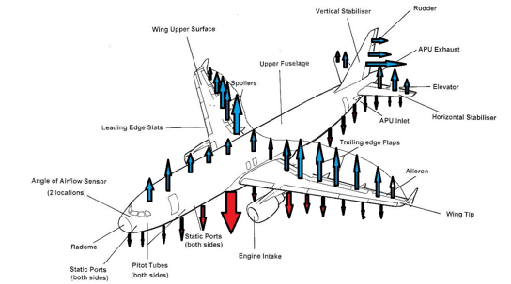

Dimensionado estructural
Definir cargas y requisitos de diseño
Selección de materiales: aluminio, titanio, compuestos
Modelado numérico (FEM)
Optimización: peso vs. resistencia

Slide 5
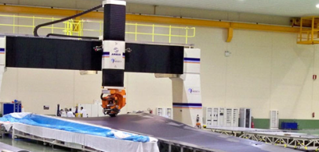
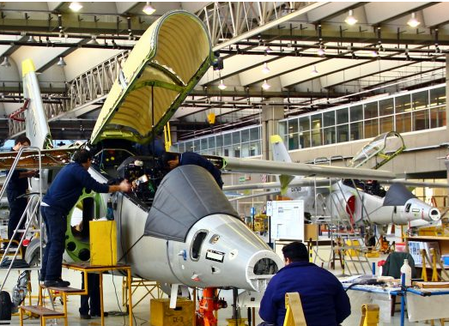
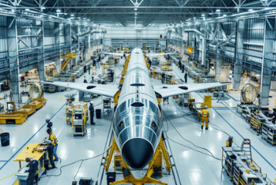
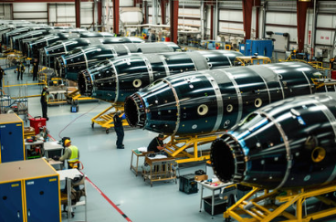
Fabricación
Mecanizado de metales ligeros
Procesos con compuestos (autoclave, RTM)
Uniones: remaches, adhesivos, soldadura
Ensamblaje de fuselaje y alas

Slide 6
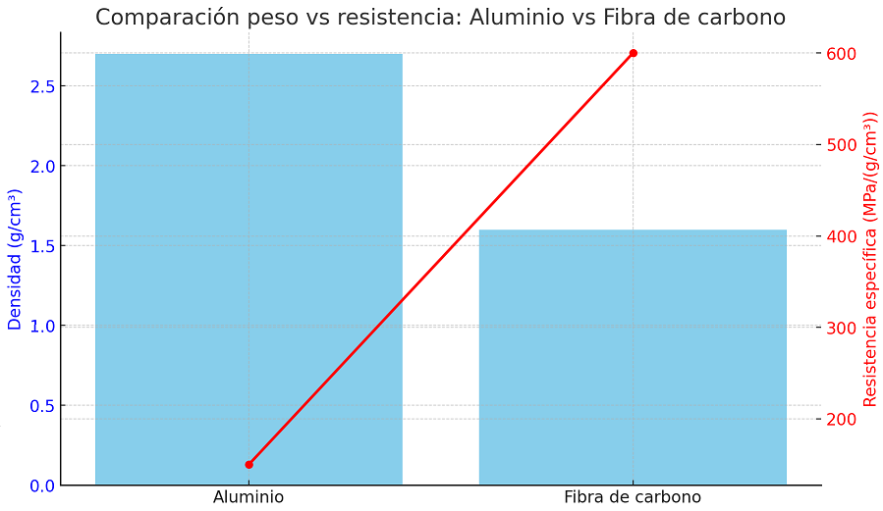
Innovación en materiales
Uso creciente de composites en aviación
Ventajas: ligereza, resistencia a corrosión
Ejemplos: Airbus A350, Boeing 787

Slide 7
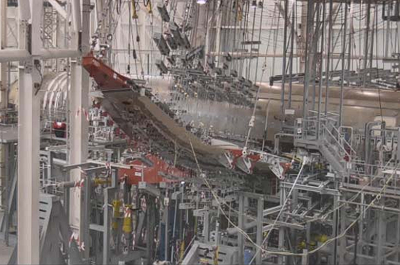
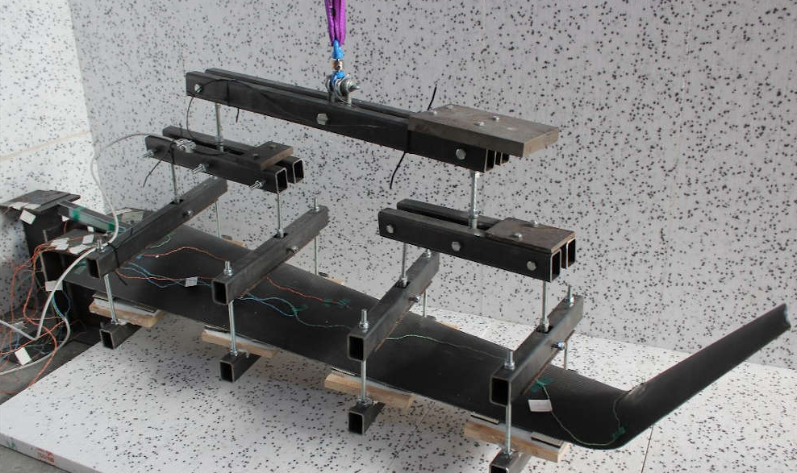
Ensayos estructurales
Ensayos estáticos y de rotura
Ensayos de fatiga
Ensayos de impacto (bird strike, etc.)
Ensayos no destructivos (ultrasonidos, rayos X)

Slide 8
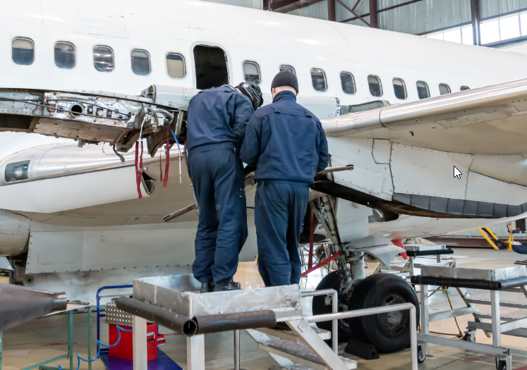
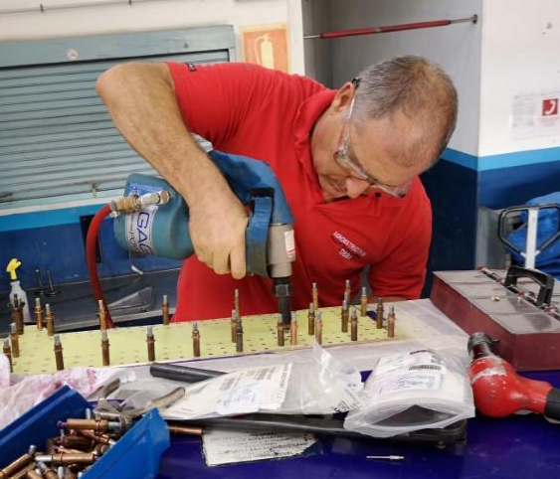
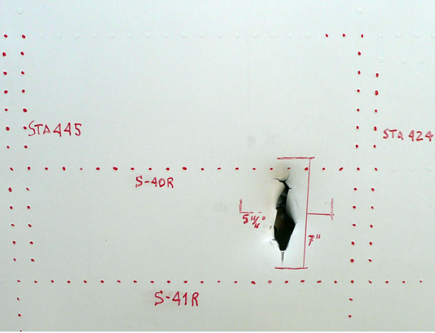
Reparaciones
Daños comunes: fatiga, corrosión, impactos
Reparaciones menores y mayores
Técnicas: parches, refuerzos, sustitución
Diferencias entre metales y composites

Slide 9
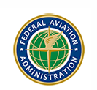


Certificación
Autoridades: EASA, FAA
Proceso riguroso: diseño → fabricación → ensayos
Garantía de seguridad en vuelo
Sin certificación no se vuela

Slide 10
El ciclo completo
Diseñar/dimensionar → Fabricar → Ensayar → Certificar → Reparar (en servicio) → Certificar
Todo con un mismo objetivo: seguridad y fiabilidad
Ensayar
Certificar
Reparar
Dimensionar
Fabricar

Slide 11

Conclusión
Ingeniería de precisión y responsabilidad
Seguridad como prioridad máxima
Cada avión es el resultado de miles de horas de ingeniería

Slide 12

Preguntas
¿Dudas o comentarios?

Slide 13

Gracias por su atención

